Slide 1

Linux 基础
From Getting Started To Deleting Library

Slide 2
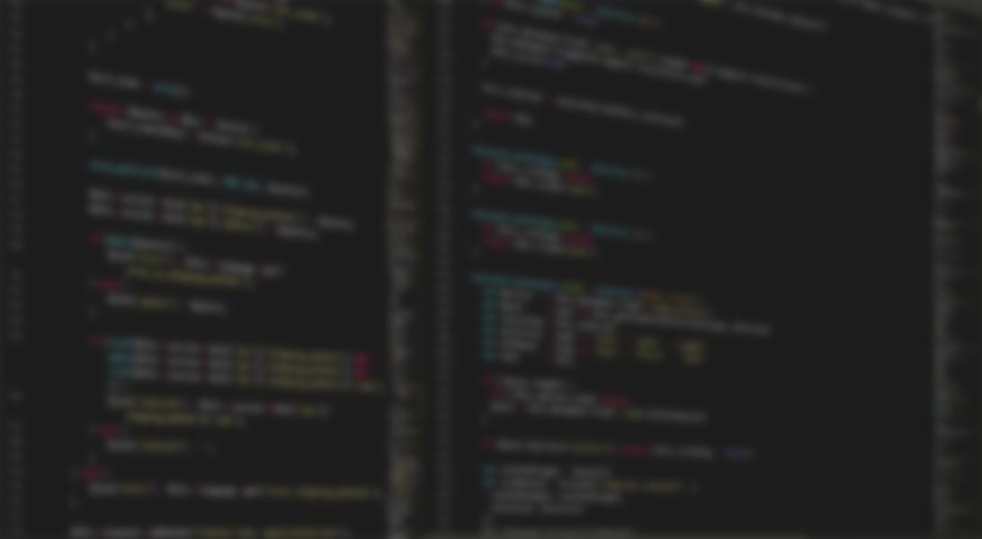
目 录
01
Linux介绍及安装
02
文件权限与目录配置
03
文件与目录管理
04
文本编辑器

Slide 3
目 录
05
文件系统管理
06
shell
07
包管理
06
磁盘与文件系统管理
07
文件的压缩与打包

Slide 4
01
Introduction and installation of Linux
Linux介绍及安装
Notes:
Linux介绍及安装

Slide 5

Linux是什么
Linux是一种自由和开放源码的类UNIX操作系统。该操作系统的内核由林纳斯·托瓦兹在1991年10月5日首次发布，在加上用户空间的应用程序之后，成为Linux操作系统。
Linux严格来说是单指操作系统的内核，因操作系统中包含了许多用户图形接口和其他实用工具。如今Linux常用来指基于Linux的完整操作系统，内核则改以Linux内核称之。
Notes:
Kernel：管理硬件驱动、管理内存、管理文件系统、管理进程、等等
Linux使用场景： 服务器、嵌入式设备

Slide 6
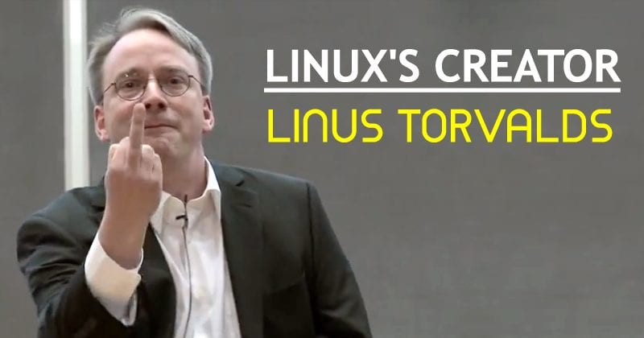
Linus
林纳斯·班奈狄克·托瓦兹（Linus Benedict Torvalds，1969年12月28日－），生于芬兰赫尔辛基市，拥有美国国籍，Linux内核的最早作者，随后发起了这个开源项目，担任Linux内核的首要架构师与项目协调者，是当今世界最著名的电脑程序员、黑客之一。他还发起了开源项目Git，并为主要的开发者。

Slide 7


Linux的优缺点
稳定的系统
自由、开源
多任务、多用户
网络功能强大
支持多种不同平台的处理器
用户与用户组规划
适合需要小内核的嵌入式系统
安全性
部分设备驱动更新不及时、质量差
太多的发行版，软件适配困难
Notes:
服务器Linux
嵌入式Linux
个人桌面系统

Slide 8
Linux发行版
为了让用户能够方便使用Linux，一些商业公司或团体将Linux kernel与可运行的软件集成起来，并加入自己的包管理工具。这个“kernel + 应用软件 + 工具”就称之为Linux distribution
Linux Kernel
Software
可完整安装的程序
Linux发行版
Tools + documentations
Notes:
Linux只是一个操作系统的底层的内核。

Slide 9
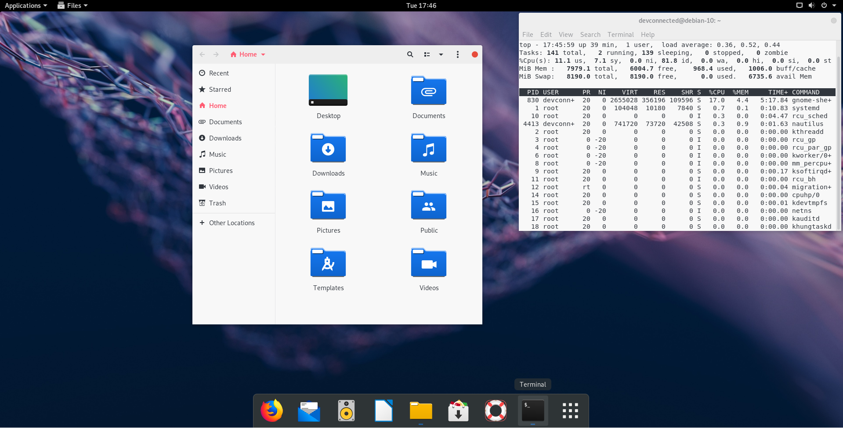
Debian
精简而稳定
Notes:
Debian
Debian 完全靠社区维护，其特点是：非常强调"自由"的开源理念。它有很多衍生的发行版（比如 Ubuntu），形成一个大家族。在 Linux 的众多家族中，Debian 家族是软件包最多的。

Slide 10
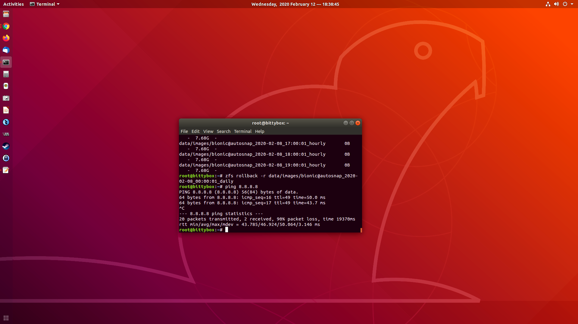
Ubuntu
非常适合新手
安全稳定
对非LTS版本短暂支持
Notes:
Debian
Debian 完全靠社区维护，其特点是：非常强调"自由"的开源理念。它有很多衍生的发行版（比如 Ubuntu），形成一个大家族。在 Linux 的众多家族中，Debian 家族是软件包最多的。

Slide 11
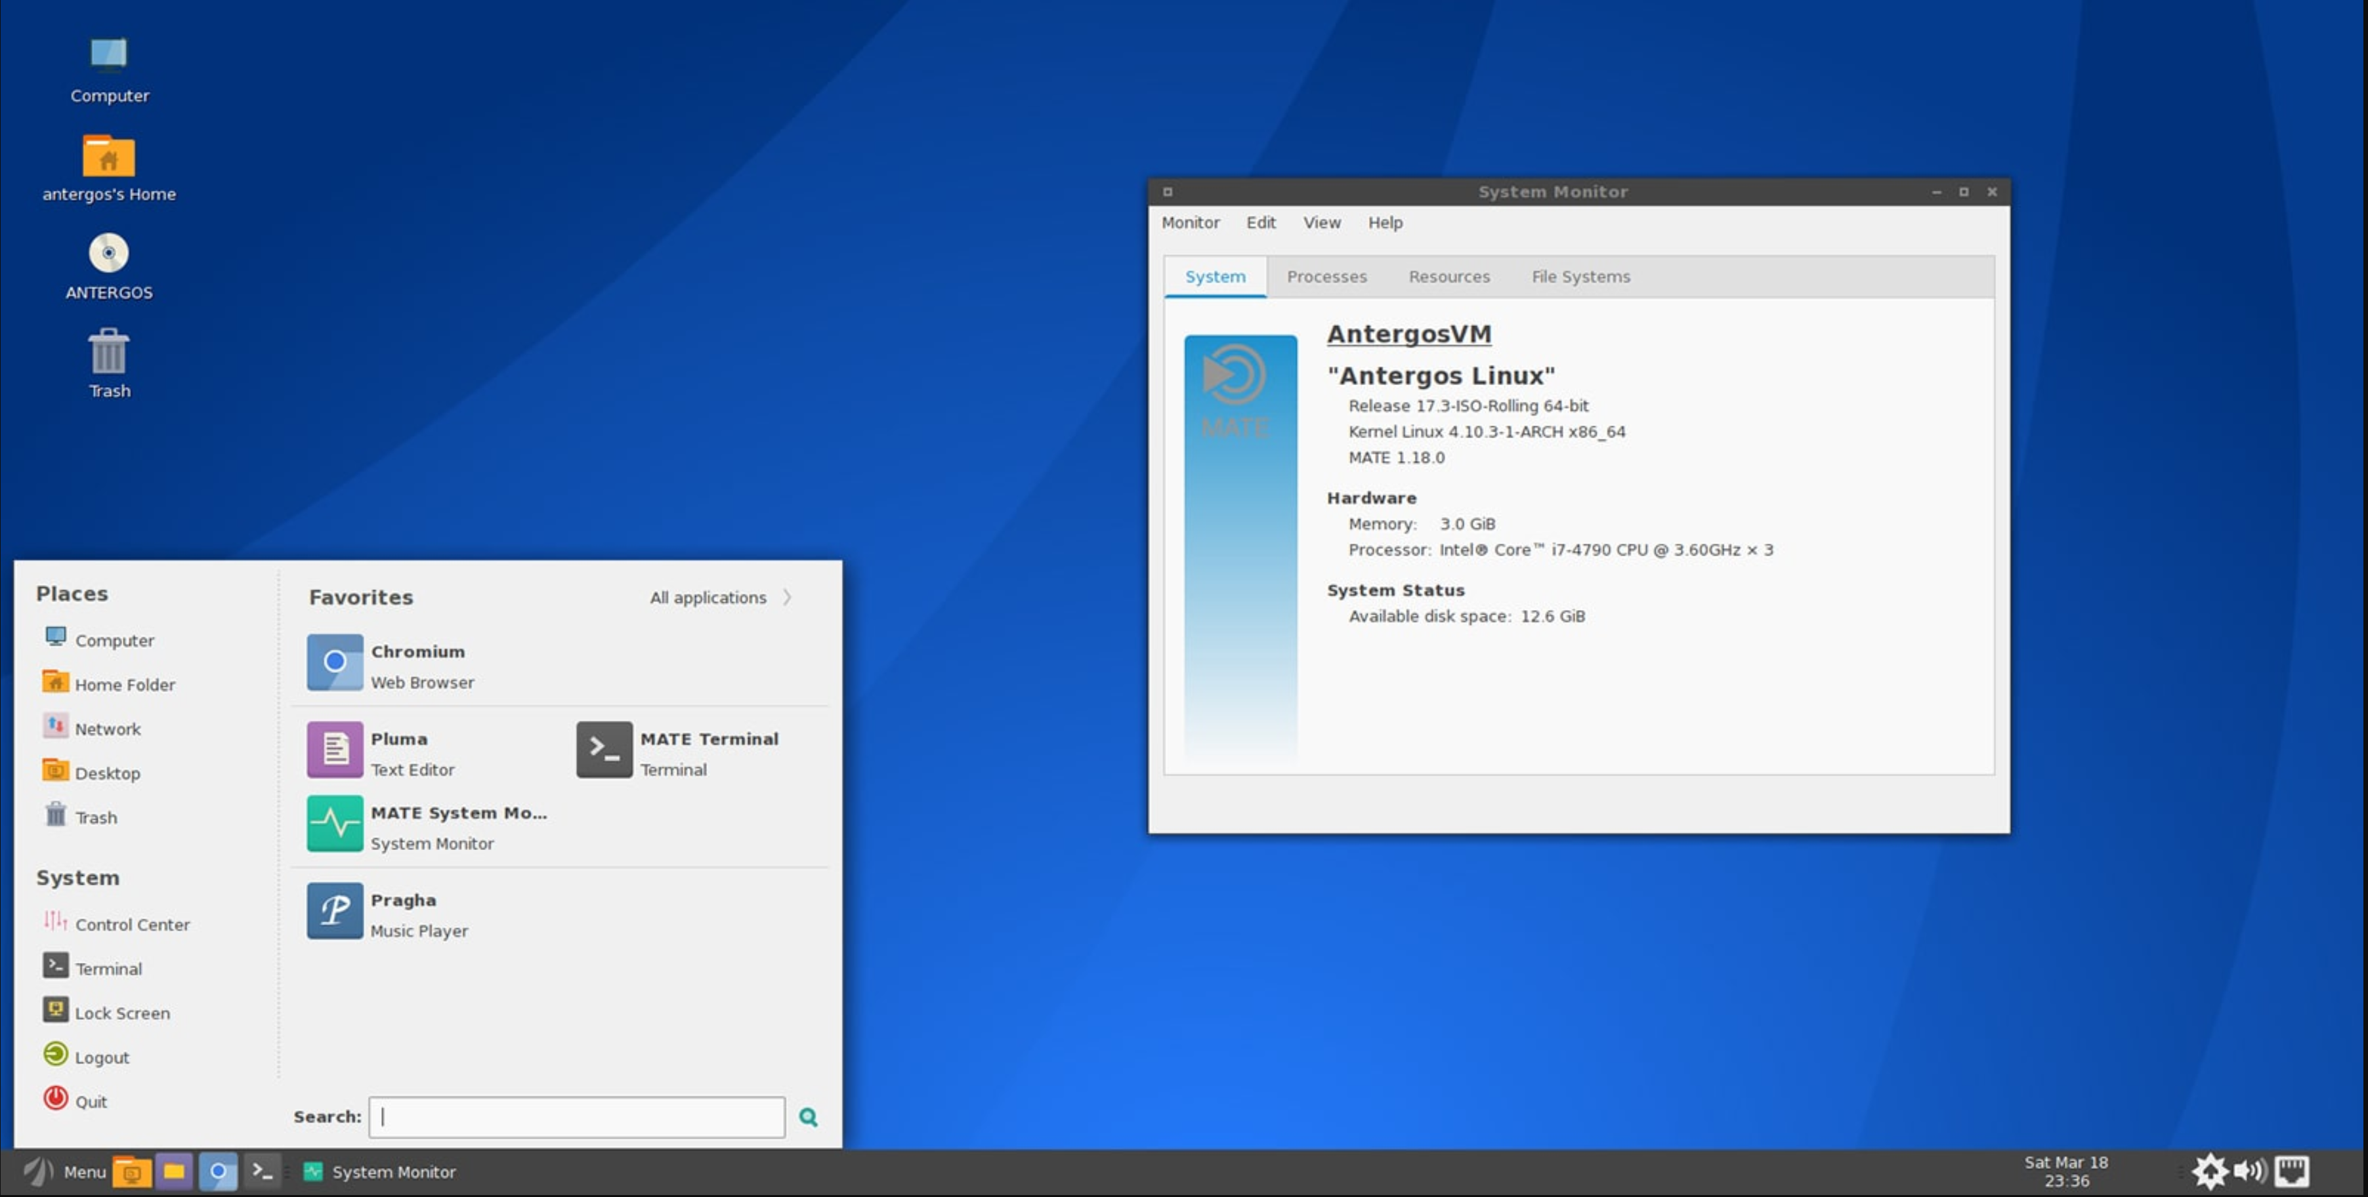
Arch
通过二进制包管理系统pacman，仅需一个命令就能完成安装、升级等多个操作。
Arch Linux不采跨版本升级而采用“滚动更新”
安装过程简陋
Notes:
Debian
Debian 完全靠社区维护，其特点是：非常强调"自由"的开源理念。它有很多衍生的发行版（比如 Ubuntu），形成一个大家族。在 Linux 的众多家族中，Debian 家族是软件包最多的。

Slide 12

Elementary OS
设计巧妙
优秀的桌面环境
预装应用程序不多
Notes:
Debian
Debian 完全靠社区维护，其特点是：非常强调"自由"的开源理念。它有很多衍生的发行版（比如 Ubuntu），形成一个大家族。在 Linux 的众多家族中，Debian 家族是软件包最多的。

Slide 13
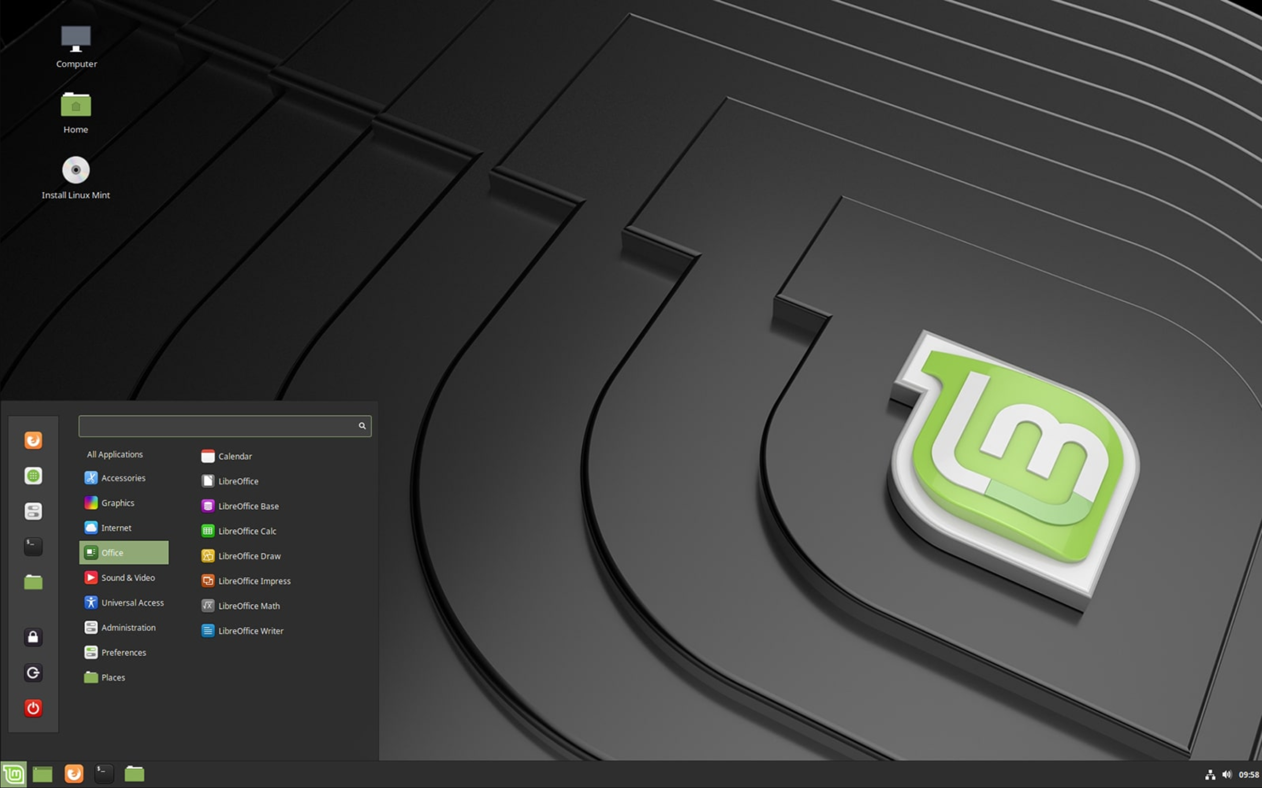
Linux Mint
非常适合从Windows/Mac切换过来的用户
良好的媒体支持，开箱即用
Notes:
Debian
Debian 完全靠社区维护，其特点是：非常强调"自由"的开源理念。它有很多衍生的发行版（比如 Ubuntu），形成一个大家族。在 Linux 的众多家族中，Debian 家族是软件包最多的。

Slide 14
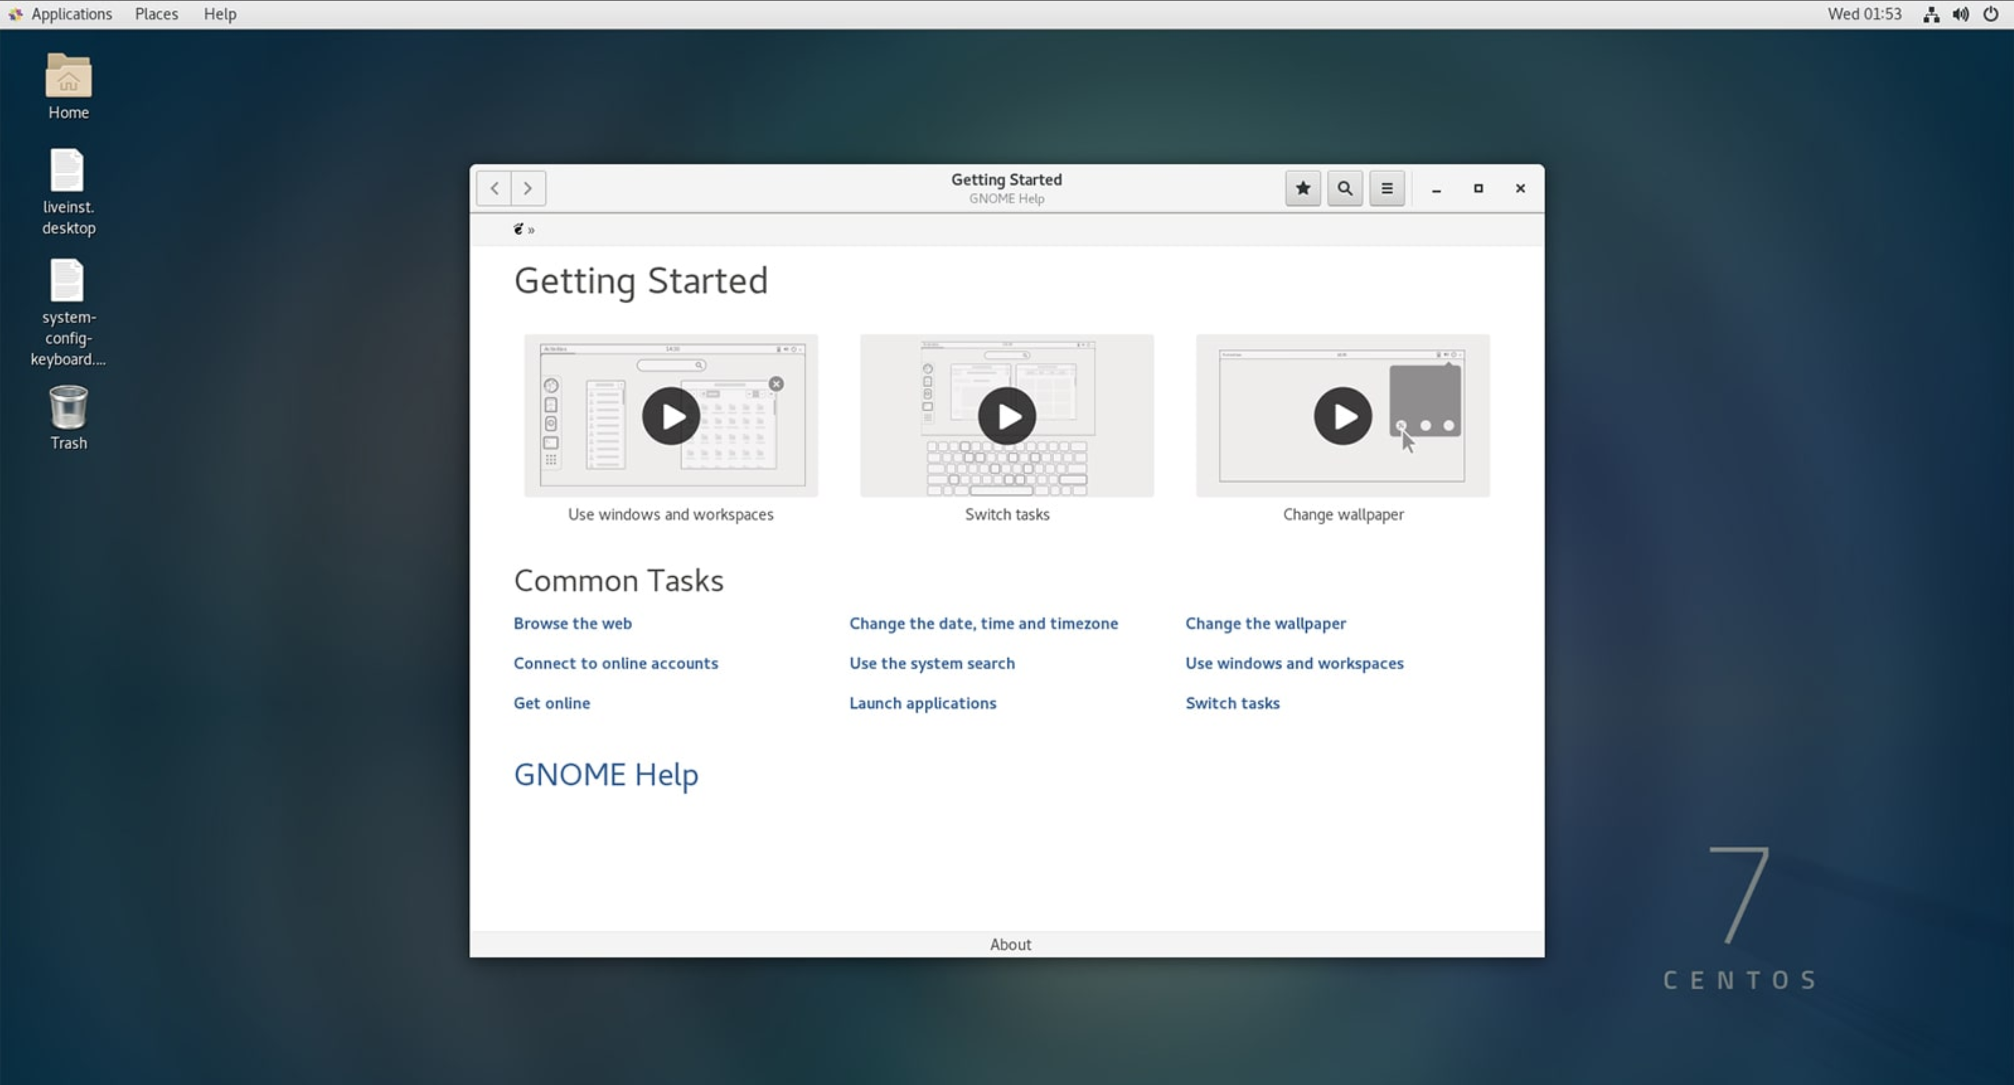
CentOS
专为稳定而设计
非常适合服务器
不适合日常桌面使用
Notes:
Debian
Debian 完全靠社区维护，其特点是：非常强调"自由"的开源理念。它有很多衍生的发行版（比如 Ubuntu），形成一个大家族。在 Linux 的众多家族中，Debian 家族是软件包最多的。

Slide 15
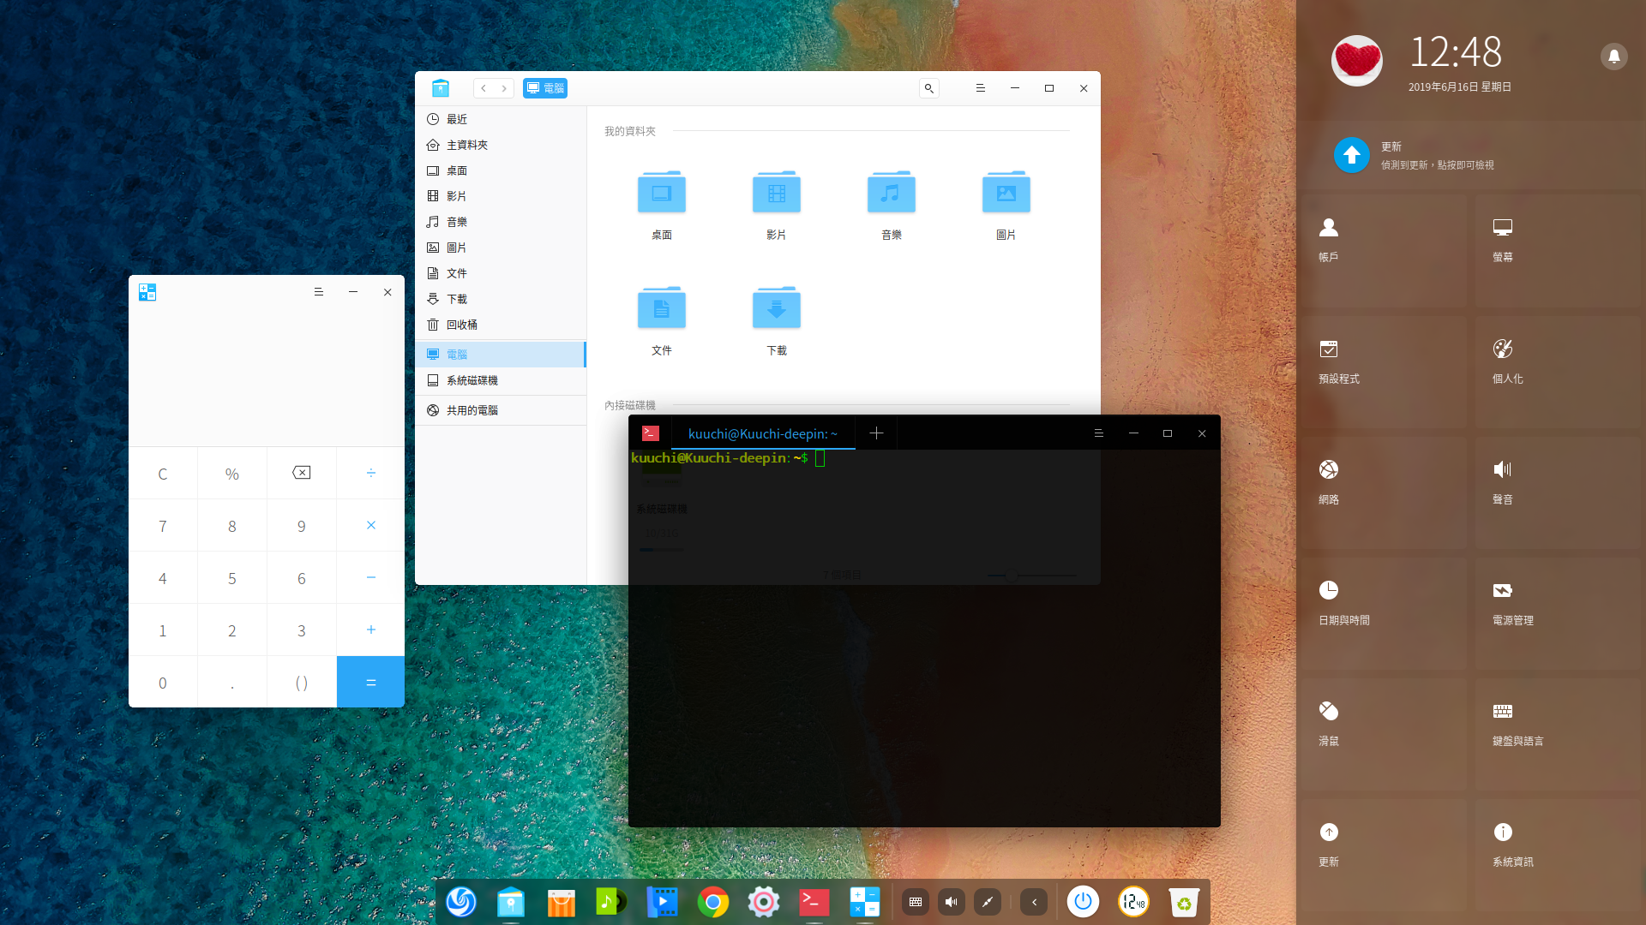
Deepin
与Windows类似的体验
Notes:
Debian
Debian 完全靠社区维护，其特点是：非常强调"自由"的开源理念。它有很多衍生的发行版（比如 Ubuntu），形成一个大家族。在 Linux 的众多家族中，Debian 家族是软件包最多的。

Slide 16
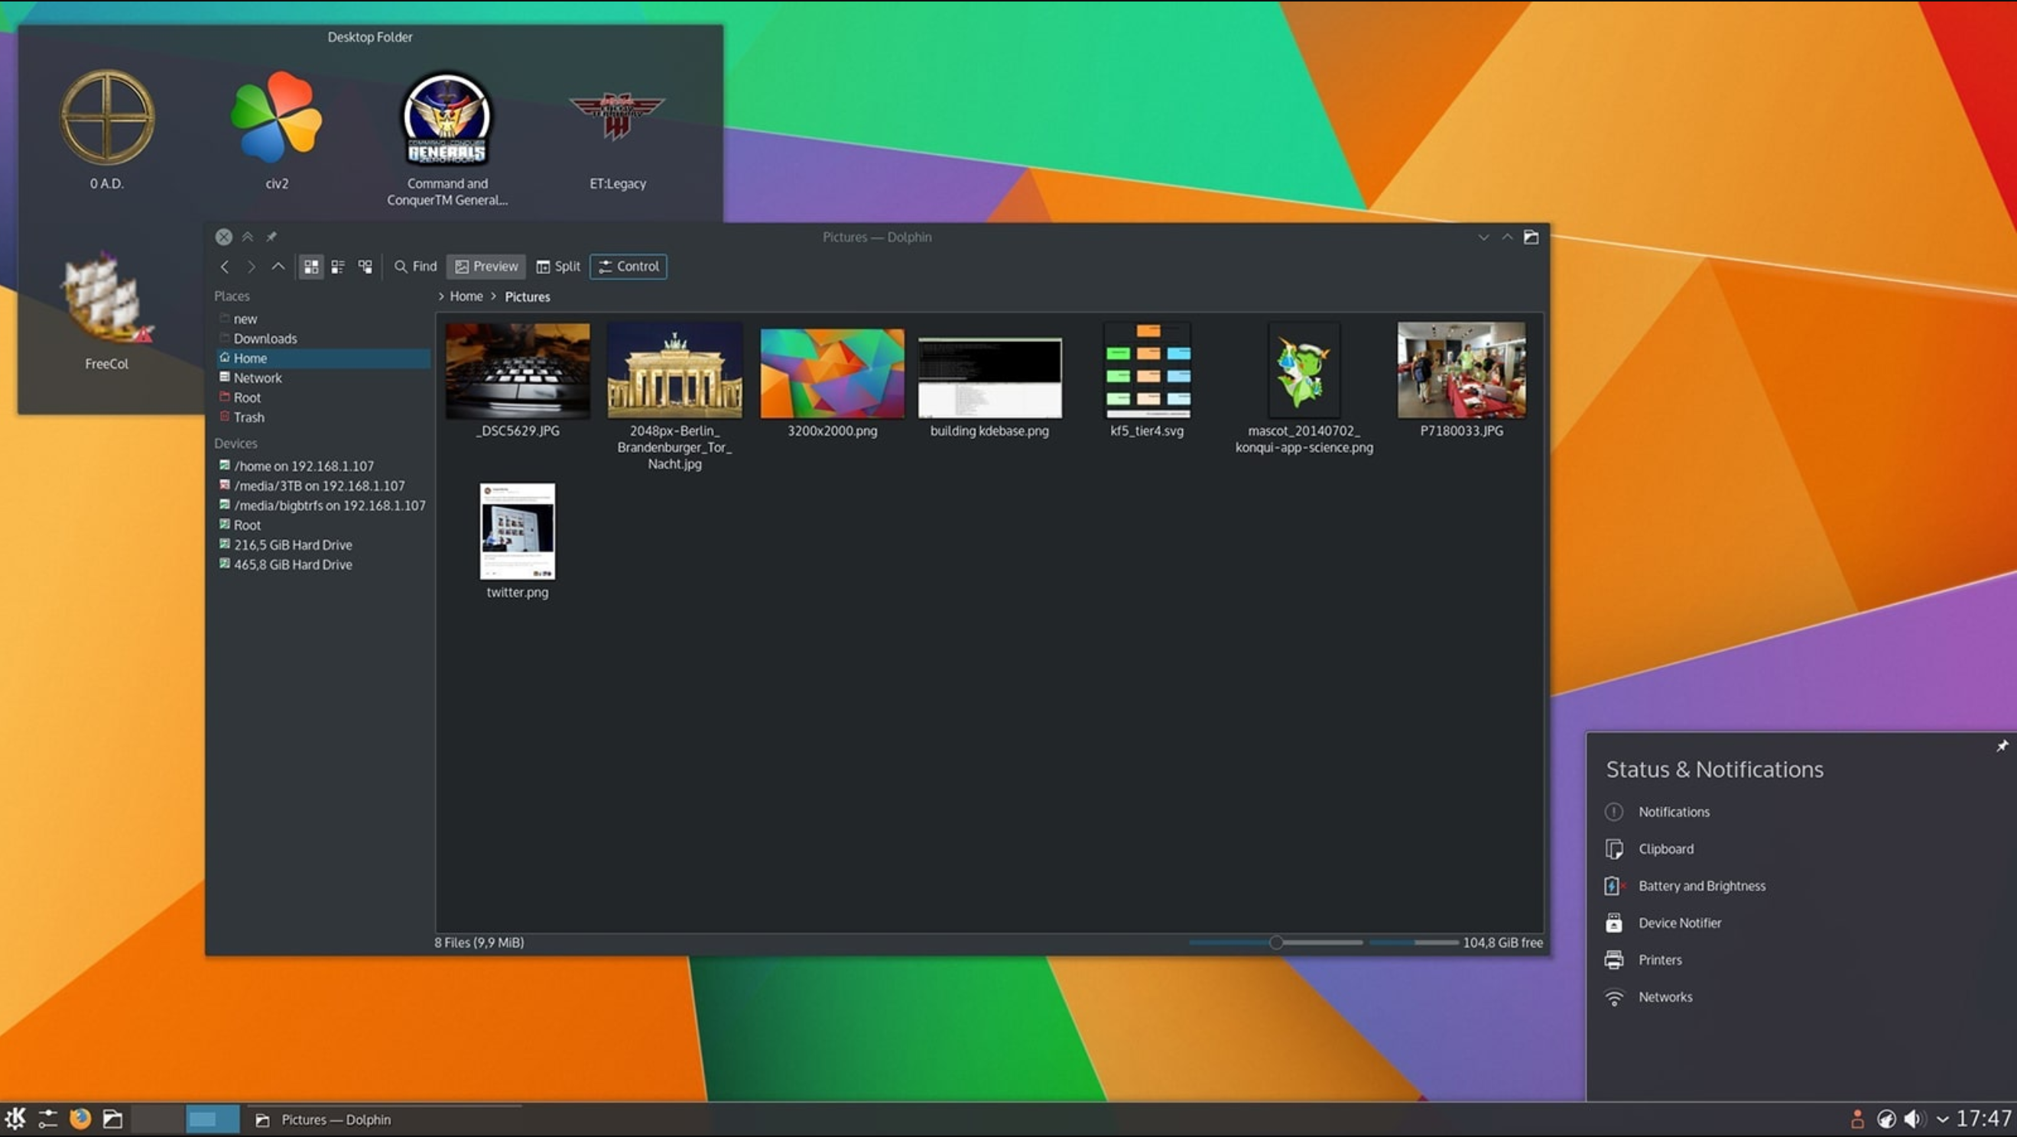
OpenSUSE
Notes:
Debian
Debian 完全靠社区维护，其特点是：非常强调"自由"的开源理念。它有很多衍生的发行版（比如 Ubuntu），形成一个大家族。在 Linux 的众多家族中，Debian 家族是软件包最多的。

Slide 17
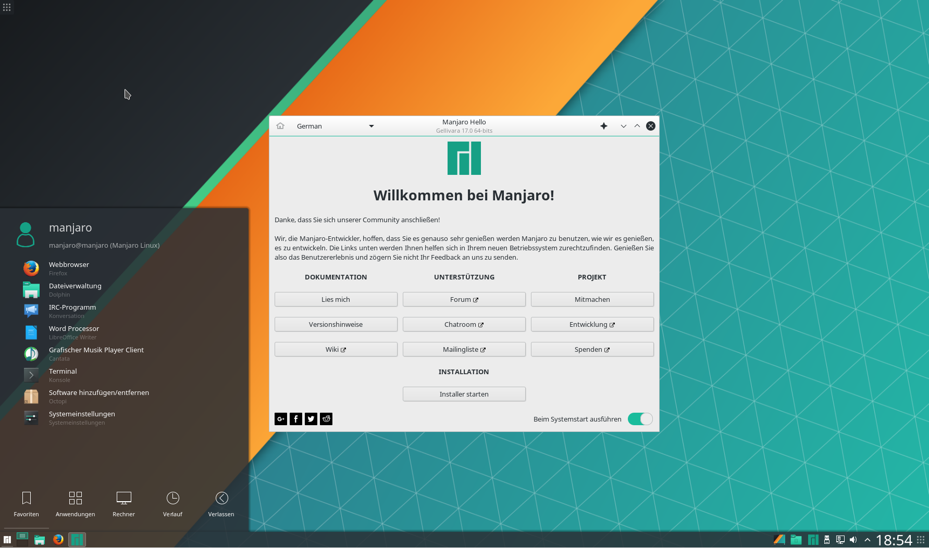
Manjaro
Notes:
Debian
Debian 完全靠社区维护，其特点是：非常强调"自由"的开源理念。它有很多衍生的发行版（比如 Ubuntu），形成一个大家族。在 Linux 的众多家族中，Debian 家族是软件包最多的。

Slide 18

Red hat
Notes:
Debian
Debian 完全靠社区维护，其特点是：非常强调"自由"的开源理念。它有很多衍生的发行版（比如 Ubuntu），形成一个大家族。在 Linux 的众多家族中，Debian 家族是软件包最多的。

Slide 19
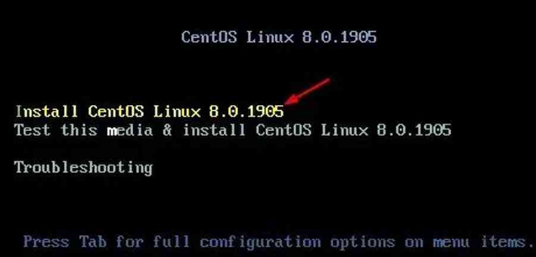

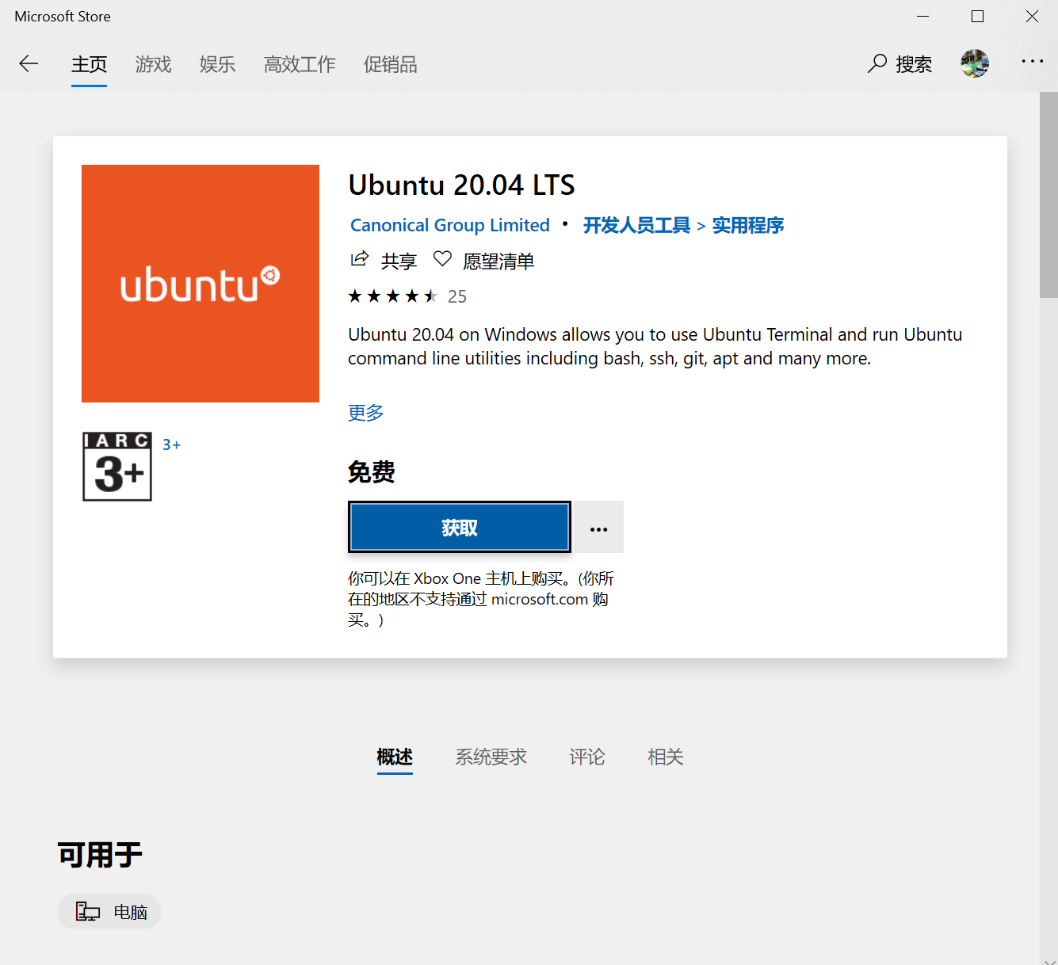
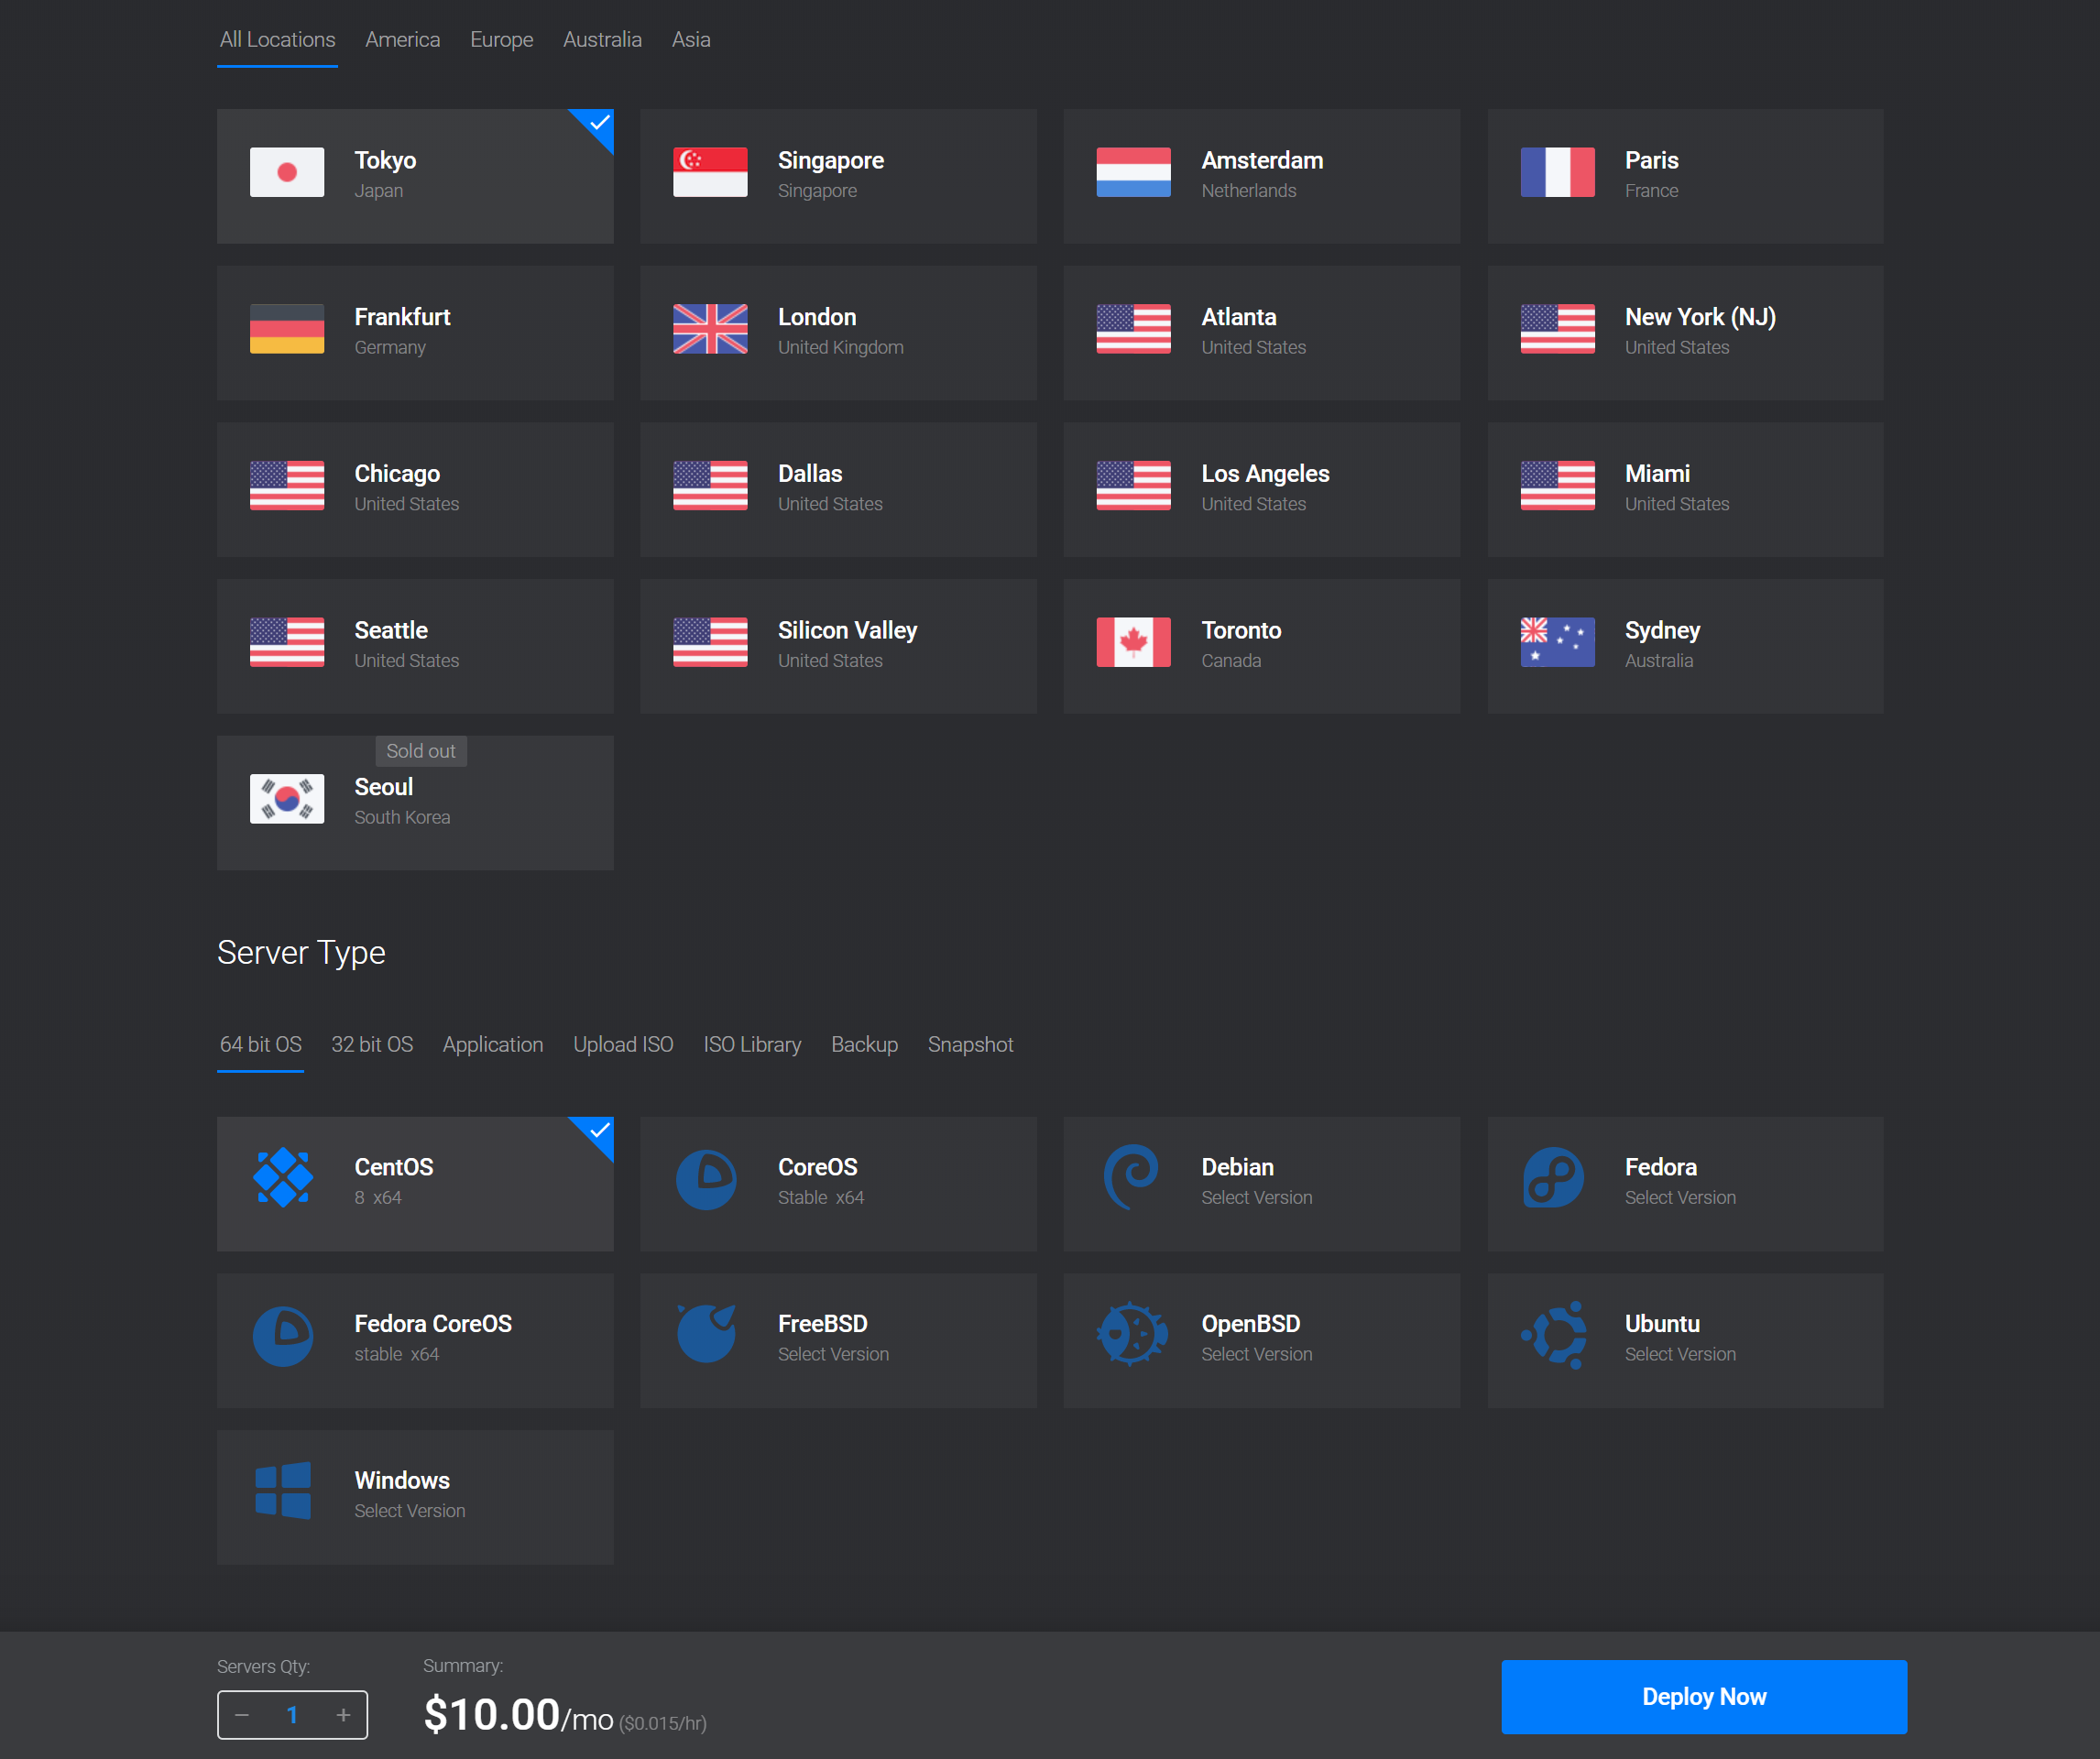
Linux的安装、获取方式
虚拟机
物理机 / 多系统
Windows Subsystem for Linux，简称WSL
VPS（Vultr、阿里云、腾讯云）

Slide 20
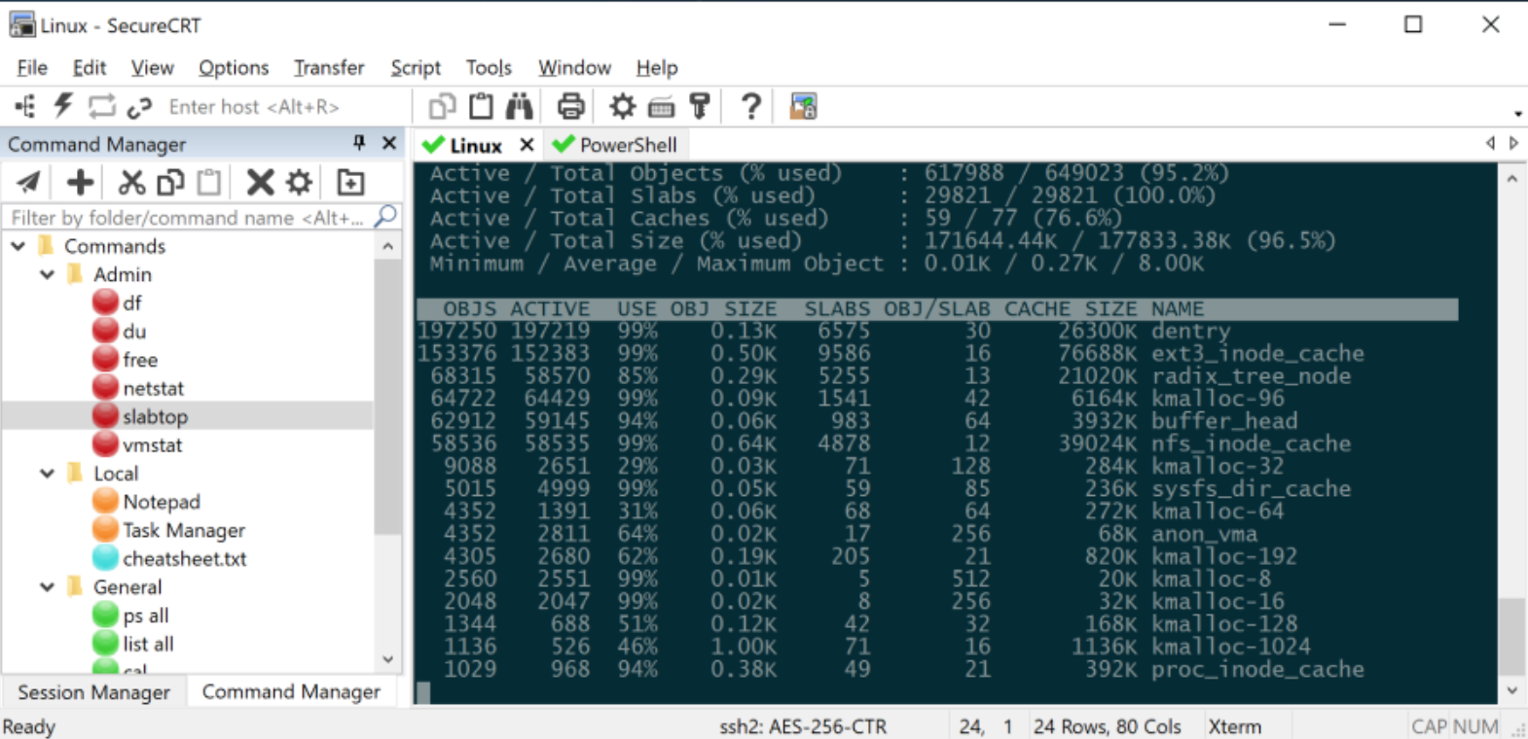
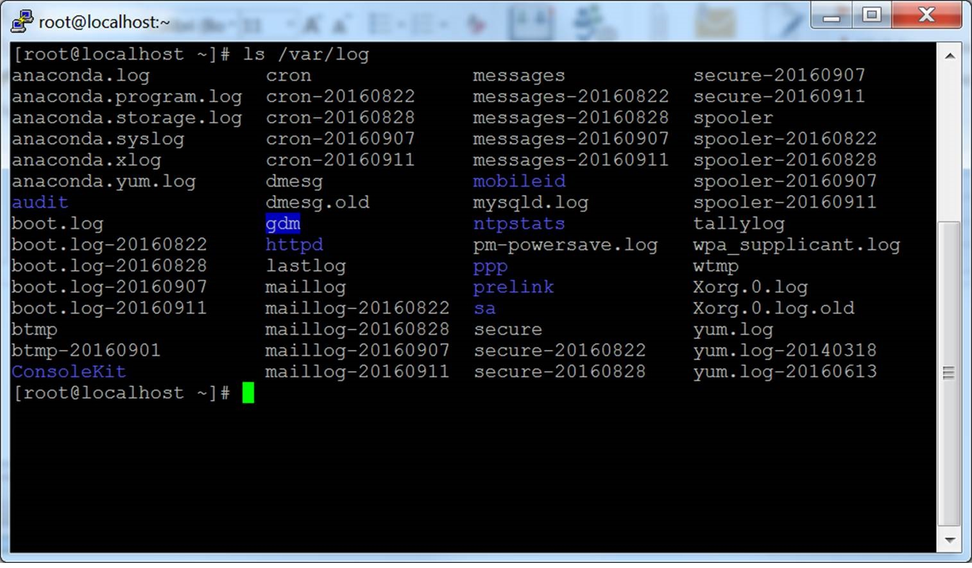
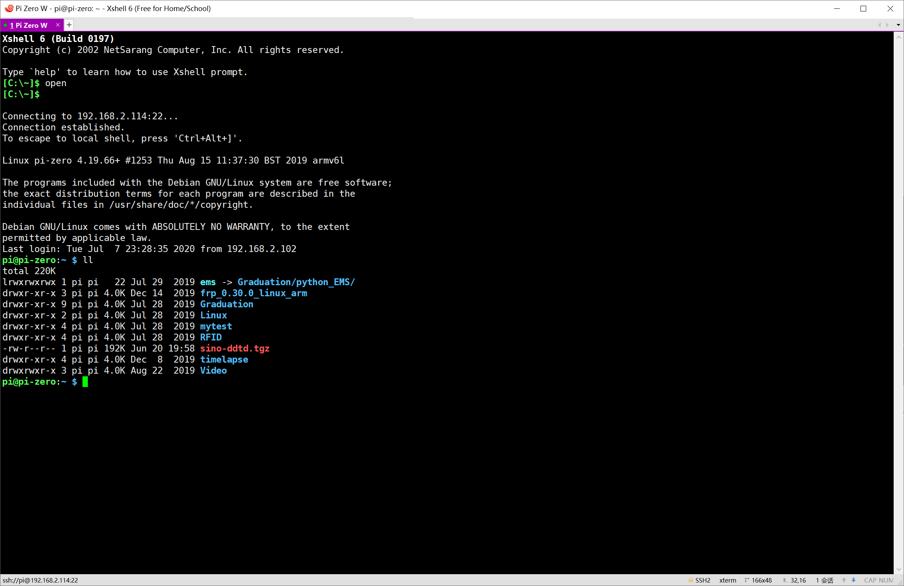
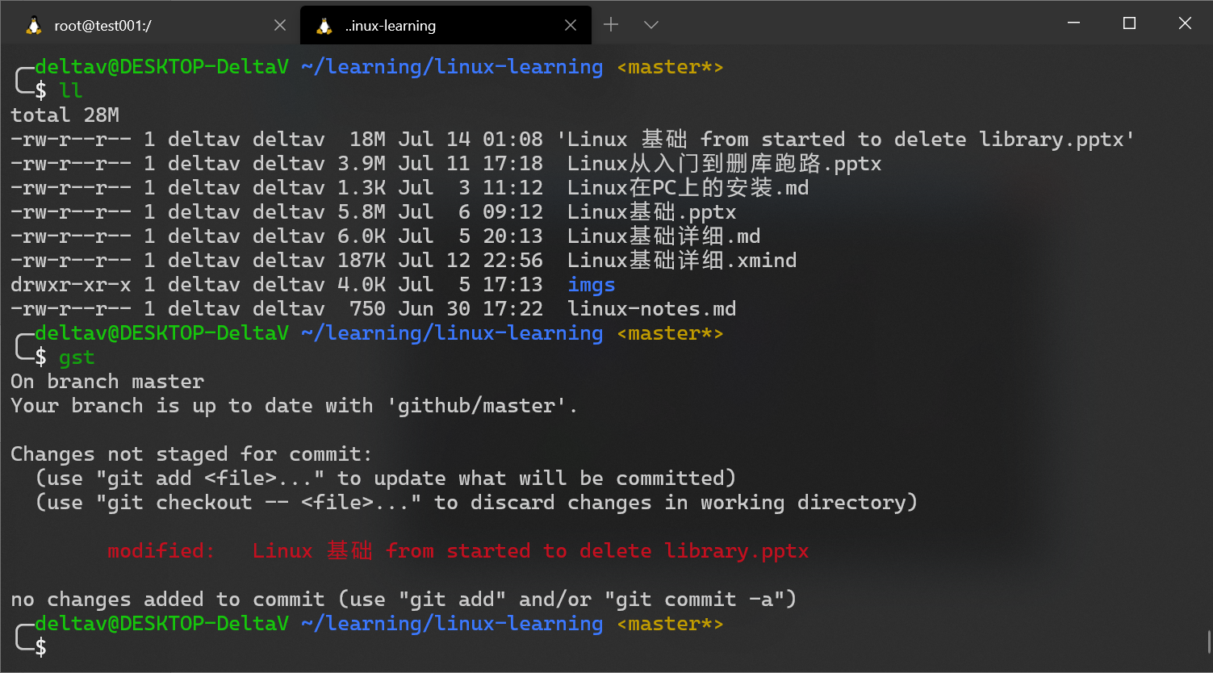
ssh工具
SecureCRT
putty
wsl + windows terminal
XShell

Slide 21
02
File permissions and directory configuration
Linux文件权限与目录配置
Notes:
Linux介绍及安装

Slide 22
命令行结构
command [-options] [parameter…]
Command：命令或可执行文件，一行命令中第一个输入的部分绝对是命名或可执行文件
[ ]：可选部分
-options：选项，短选项 –h，长选项 --help
Parameter：参数，依附在选项或命令参数之后
命令、选项、参数之间使用空格来区分，超过一个空格的都是视为一个
Enter按键代表着一行命令的执行
命令太长时，可是使用“\”反斜杠来转义“enter”键，使命令延续到下一行
命令行大小写敏感

Slide 23
ls（list）
ls [-alrtAFR] [parameter…]
-a 显示所有文件及目录 (ls内定将文件名或目录名称开头为"."的视为隐藏档，不会列出)
-l 除文件名称外，亦将文件型态、权限、拥有者、文件大小等资讯详细列出
-r (reverse)将文件以相反次序显示(原定依英文字母次序)
-t (time)将文件依建立时间之先后次序列出
-A 同 -a ，但不列出 "." (目前目录) 及 ".." (父目录)
-F 在列出的文件名称后加一符号；例如可执行档则加 "*", 目录则加 "/"
-R (Recursive) 若目录下有文件，则以下之文件亦皆依序列出

Slide 24
cd （change directory）
cd [相对路径或绝对路径]
切换工作路径
特殊目录：
. 代表此层目录
.. 代表上层目录
- 代表前一个工作目录
~ 代表当前用户的家目录
~account account用户的家目录

Slide 25
Bash Shell常用快捷键
Tab ：命令补全、文件补全 tab在第一个字符串后面执行则为命令补全，第二个字符串后为文件补齐
ctrl-c (^c) : 向当前在前台的进程发送中断(SIGINT)信号
Ctrl-d ：退出当前shell，EOF(End Of File)
Ctrl-u ：删除当前命令
Ctrl-w ：删除光标前的字符串（以空格为分割）
Ctrl-p ：previous ，将当前命令切换为前一个已执行的命令
Ctrl-n ：next ，将当前命令切换为前下个已执行的命令
ctrl-h：删除光标前字符
Notes:
Shell 与 终端

Slide 26
用户与用户组
由于Linux是个多用户的操作系统，因此可能有多人同时使用这台主机。为了让各个用户具有较保密的文件数据，因此需要对文件进行权限管理。
Linux一般将文件可存取访问的身份分为3类，分别是owner、group、others，且则3中身份各有read、write、execute等权限。
默认情况下，所有系统上的一般身份用户、root的相关信息都记录在/etc/passwd文件中。用户密码则记录在/etc/shadow中。Linux的所有用户组名都记录在/etc/group文件中

Slide 27
Linux文件属性
硬链接数
文件所属用户组
文件最后被修改的时间
-rw-r--r-- 1 root root 1667 Feb 23 16:57 passwd
文件权限
文件所有者
文件大小
文件名
Notes:
第一列表示文件的类型和权限
第二列表示多少文件名连接到此节点（inode）
第五列表示这个文件的大小，单位为byte字节
第六列表示文件的创建日期或最后一次修改日期，若时间比较久，那么时间部分将会显示年份

Slide 28
Linux文件权限
可读
可写
可执行
无权限
文件类型
-rwxrw-r--
文件所有者权限
文件所属用户组权限
其他人权限
文件类型： d 目录
- 普通文件
l 连接文件
b 设备文件中可供存储的接口设备
c 设备文件中的串行端口设备

Slide 29
修改文件的属性和权限
chgrp （change group）：改变文件所属用户组
chgrp [-R] 文件或目录名
-R：递归修改文件所属用户组
chown（change owner）：改变文件所有者和用户组
chown [-R] 账号名称 文件或目录名
chown [-R] 账号名称:用户组名 文件或目录名
chmod：改变文件权限
chmod [-R] xyz 文件或目录

Slide 30
chmod （change mod）
chmod | u | + | r | 文件或目录
 | g
 |  | - | w
 | o
 |  | = | x
 | a
chmod a+x filename/dirname
chmod +w filename/dirname
chmod u=rwx,go=rx filename/dirname
chmod 755 filename/dirname

Slide 31
chmod
2²
2¹
2⁰
2²
2¹
2⁰
2²
2¹
2⁰
rwxrw-r--
1*4+1*2+1*1=7
1*4+1*2+0*1=6
1*4+0*2+0*1=4
chmod 764 filename

Slide 32
目录与文件权限的区别
文件（针对文件的内容）
read：可读此文件的实际内容
write：可以编辑、新增或是修改文件的内容（不包含删除改文件）
execute：该文件具有被系统执行的权限
（Linux中一个文件是否有权限被执行与文件的扩展名无关）
目录
read：具有读取目录结构列表的权限
write：可以修改目录结构
新建文件或目录
删除已存在的文件或目录
将已存在文件或目录进行重命名
转移该目录内的文件、目录位置
execute：用户是否能够进入该目录，成为工作目录

Slide 33
Linux文件种类与扩展名
文件种类
普通文件：
纯文本文件
二进制文件
目录文件
连接文件
设备与设备文件
为了增强文件作用的可读性，为指定功能的文件加入扩展名。
*.sh：shell 脚本文件
*.tar *.tar.gz *.tgz *.zip：经过打包或打包压缩的文件
*.conf *.cnf *rc：配置文件
文件名避免如下字符
* ? < > ; & ! [ ] | \ ‘ “ ` ( ) { }

Slide 34
Linux目录配置标准FHS
定义了Linux操作系统中的主要目录及目录内容
目录 | 描述
/ | 第一层次结构的根、整个文件系统层次结构的根目录。
/bin/ | 需要在单用户模式可用的必要命令（可执行文件）；面向所有用户，例如： cat、 ls、 cp。
/boot/ | 引导程序文件，例如： kernel、initrd；时常是一个单独的分区
/dev/ | 必要设备, 例如：/dev/null.
/etc/ | 特定主机，系统范围内的配置文件。"可编辑的文本配置"（ Editable Text Configuration）或"扩展工具箱"（Extended Tool Chest）。
/home/ | 用户的家目录，包含保存的文件、个人设置等，一般为单独的分区。
/lib/ | /bin/ 和 /sbin/中二进制文件必要的库文件。
/mnt/ | 临时挂载的文件系统。
/opt/ | 可选应用软件包。
/proc/ | 虚拟文件系统，将内核与进程状态归档为文本文件。例如：uptime、 network。在Linux中，对应Procfs格式挂载。
/root/ | 超级用户的家目录
/sbin/ | 必要的系统二进制文件，例如： init、 ip、 mount。

Slide 35
Linux目录配置标准FHS
目录 | 描述
/tmp/ | 临时文件(参见 /var/tmp)，在系统重启时目录中文件不会被保留。
/usr/ | 用于存储只读用户数据的第二层次； 包含绝大多数的(多)用户工具和应用程序，注意不是user的缩写，而是"Unix Software Resource"的缩写。
/usr/bin/ | 非必要可执行文件 (在单用户模式中不需要)；面向所有用户。
/usr/include/ | 标准包含文件。
/usr/lib/ | /usr/bin/和/usr/sbin/中二进制文件的库。
/usr/sbin/ | 非必要的系统二进制文件，例如：大量网络服务的守护进程。
/usr/share/ | 体系结构无关（共享）数据。
/usr/src/ | 源代码,例如:内核源代码及其头文件。
/usr/local/ | 本地数据的第三层次， 具体到本台主机。通常而言有进一步的子目录， 例如：bin/、lib/、share/.
/var/ | 变量文件——在正常运行的系统中其内容不断变化的文件，如日志，脱机文件和临时电子邮件文件。有时是一个单独的分区。

Slide 36
03
Introduction and installation of Linux
Linux文件与目录管理
Notes:
Linux介绍及安装

Slide 37
pwd （print working directory）
pwd
打印当前工作路径

Slide 38
mkdir （make directory）
mkdir [-mp]
新建目录
-m：直接配置目录的权限，不遵守umask
-p：递归创建目录

Slide 39
rmdir （remove directory）
rmdir [-p]
删除空目录
-p：递归删除空目录

Slide 40
cp （copy）
cp [-adfilprsu] 源文件 目标文件
复制文件
-r：递归赋值，用于目录的复制
-s（sysbo）：复制成为符号链接文件
-l（link）：进行硬链接的链接文件创建，而非复制文件本身
-p（permission）：连同文件的属性一起复制，而非默认的属性
-i（interactive）：若目标文件存在，则覆盖前会进行询问
-u（update）：若目标文件比源文件就才更新目标文件

Slide 41
rm （remove）
rm [-fir] 文件 / 目录
移除文件或目录
-f （force）：忽略不存在的文件，不出现告警信息
-i （interactive）：删除前询问用户是否执行该操作
-r （）：递归删除，常用于删除目录

Slide 42
mv （move）
mv [-fiu] 源文件 目标文件
移动 / 重命名 文件
-f（force）：不出现交互信息，若存在同名文件直接覆盖
-i（interactive）：覆盖同名文件前询问用户是否执行该操作
-u（update）：若原文件修改新于目标文件，则覆盖

Slide 43
touch
touch [-acdmt] 文件
创建新文件 / 修改文件时间
-m（mtime）：修改文件的修改时间
-t（time）：欲修改的时间，格式为[yyMMddhhmm]

Slide 44
文件的三个时间
modification time（mtime）
文件内容数据被修改的时间
status time（ctime）
文件的权限、属性被修改的时间
access time（atime）
文件最后被读取的时间

Slide 45
cat（concatenate）
cat [-AbEnTv] [文件名]
显示文件的所有内容
-E（EOL）：将换行符显示出来
-T（Tab）：将Tab将以^I方式显示出来
-v：列出一些不显示的特殊字符
-n：打印行号
tac：从文件末行反向输出文件内容

Slide 46
more
more 文件名
less 文件名
一页一页显示文件内容
空格键：向下翻页
enter：向下滚动一行
d：向下翻半页
u：向上翻半页
gg：跳转至首行
G：跳转至末行

Slide 47
tail
tail [-f] 文件名
取出文件最后几行
-f（follow）：持续输出文件末尾的内容，直到按下ctrl-c

Slide 48
04
Text editor
文本编辑器
Notes:
Linux介绍及安装

Slide 49
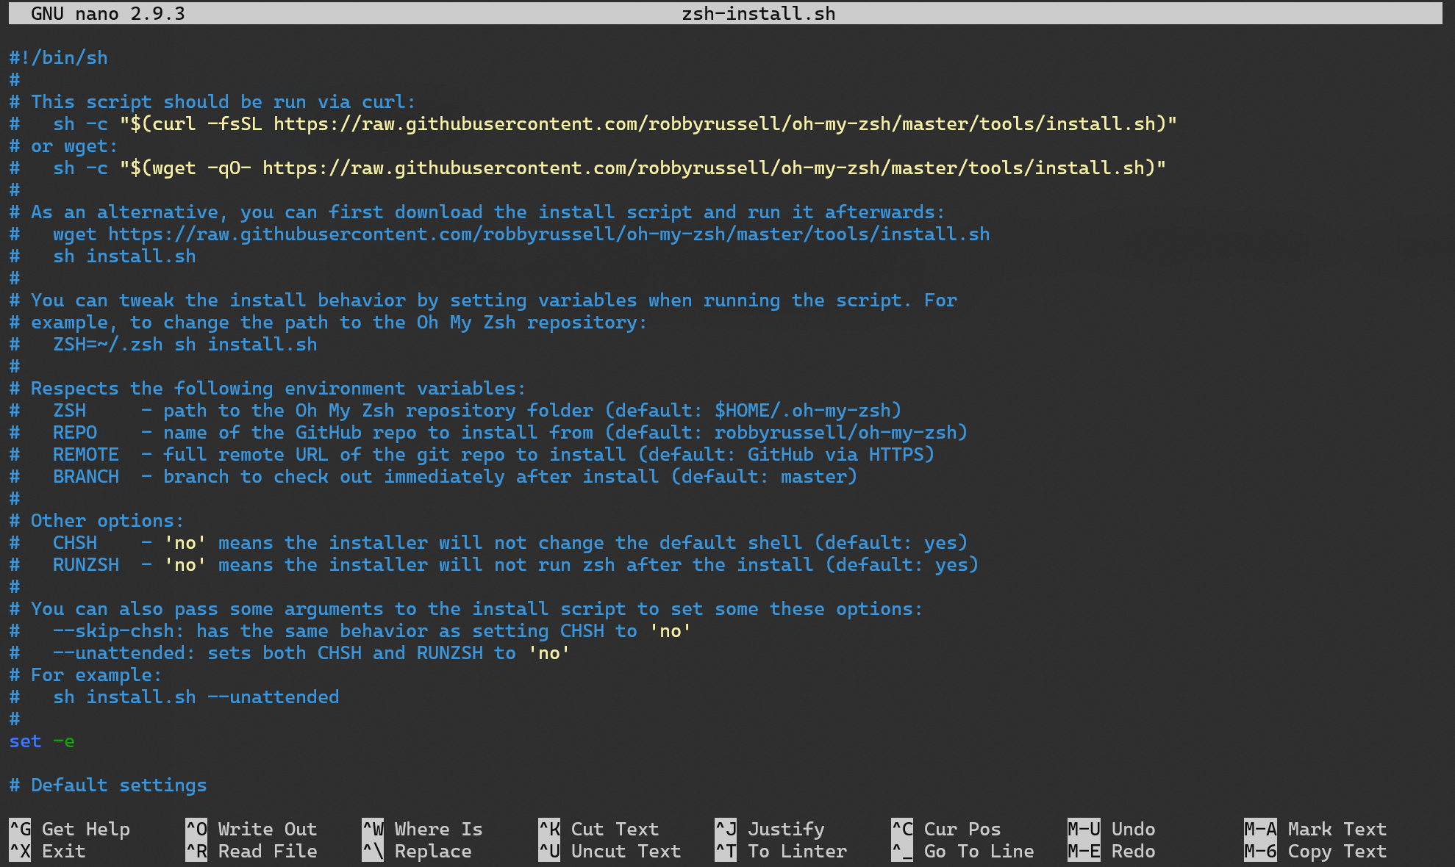
nano
nano是一个字符终端的文本编辑器，某些Linux发行版的默认编辑器就是nano。

Slide 50
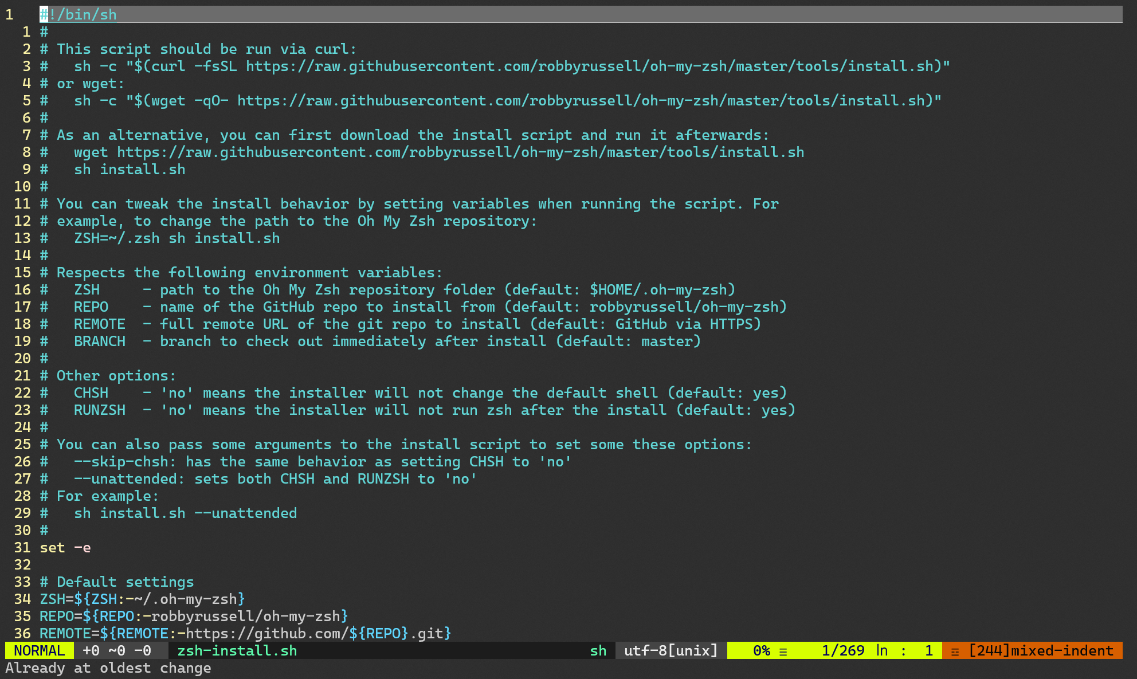
VIM
Vim是从vi发展出来的一个文本编辑器。其代码补完、编译及错误跳转等方便编程的功能特别丰富，在程序员中被广泛使用。和Emacs并列成为类Unix系统用户最喜欢的编辑器。
Vim的第一个版本由布莱姆·米勒在1991年发布。最初的简称是Vi IMitation，随着功能的不断增加，正式名称改成了Vi IMproved。现在是在开放源代码方式下发行的自由软件。

Slide 51
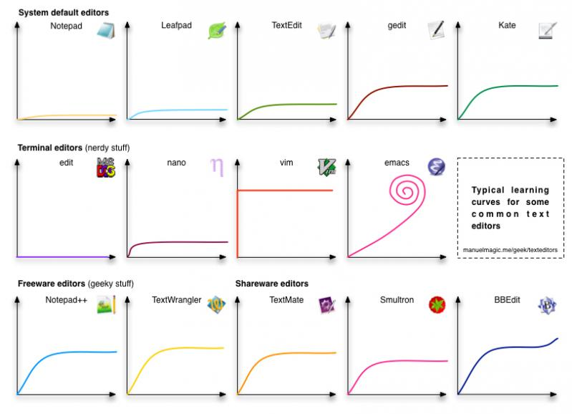

Slide 52
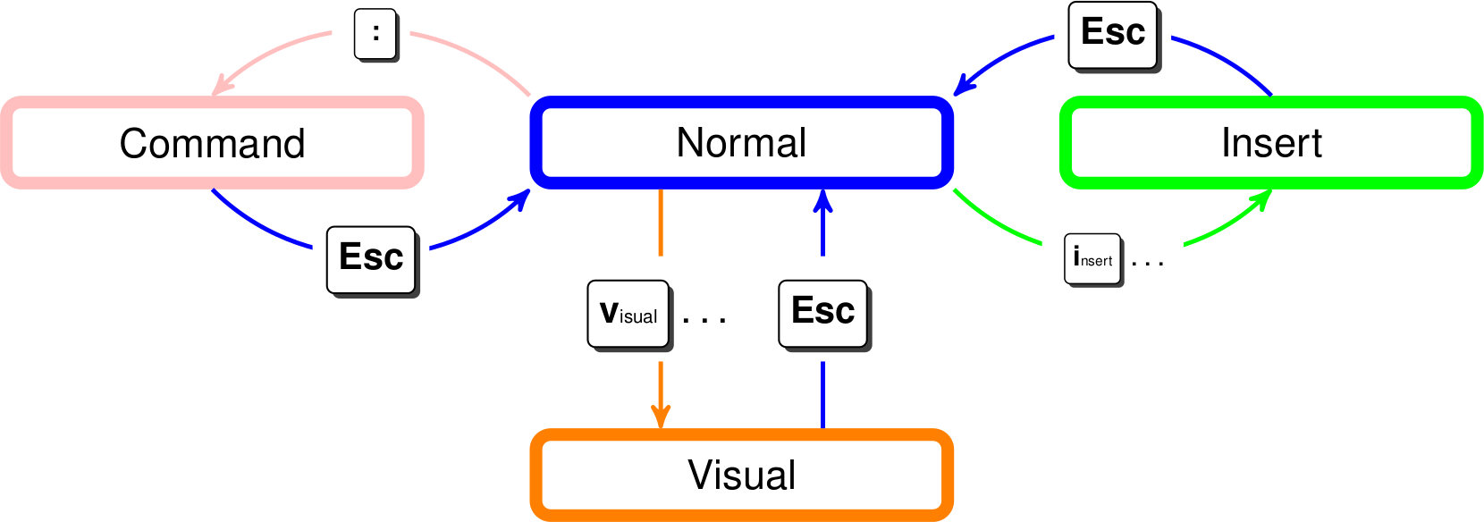
VIM的三种模式

Slide 53
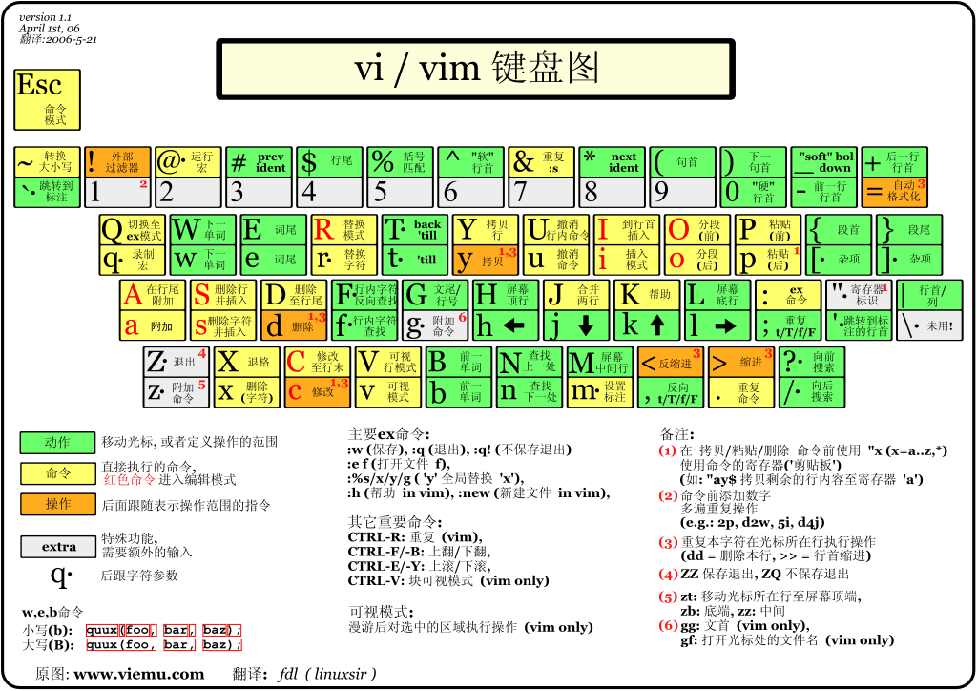
VIM键位

Slide 54
从normal进入insert
a append
i insert
o open a line below
A append after line
I insert before line
O append a line above

Slide 55
vim 快捷键
insert mode
ctrl + h 删除字符
ctrl + w 删除单词
ctrl + u 删除一行
ctrl + c / [ 功能同Escape
normal mode
ctrl + u up 向上滚动半页
ctrl + d down 向下滚动半页
ctrl + b back 向上滚动一页
ctrl + f front 向下滚动一页

Slide 56
normal下行内的光标快速移动
w/W word/WORD (以空格为分割符) 移动至下一个单词开头
e/E end of word (以空格为分隔符) 移动至下一个单词尾部
b/B backward 移动至上一个单词开头
f find 移动到字符上
F 向前搜索
;/, 搜索下一个/上一个
t 移动到前一个字符
0 移动至行首
^ 移动第一个非空白字符
$ 移动至行尾

Slide 57
行间搜索、光标移动
gg 文件头
G 文件尾
H/M/L Head/Middle/Lower
zz 中置当前行

Slide 58
05
File system management
文件系统管理
Notes:
Linux介绍及安装

Slide 59
什么是文件系统
文件系统是一种存储和组织计算机数据的方法，用户使用文件系统来保存数据不必关心数据实际保存在硬盘的地址为多少的数据块上，只需要记住这个文件的所属目录和文件名。
Linux系统核心可以支持十多种文件系统类型：Btrfs、JFS、ReiserFS、exFAT、ext、ext2、ext3、ext4、XFS、ISO 9660、Minix、MSDOS、UMSDOS、VFAT、NTFS、HPFS、NFS、SMB、SysV、PROC等。

Slide 60
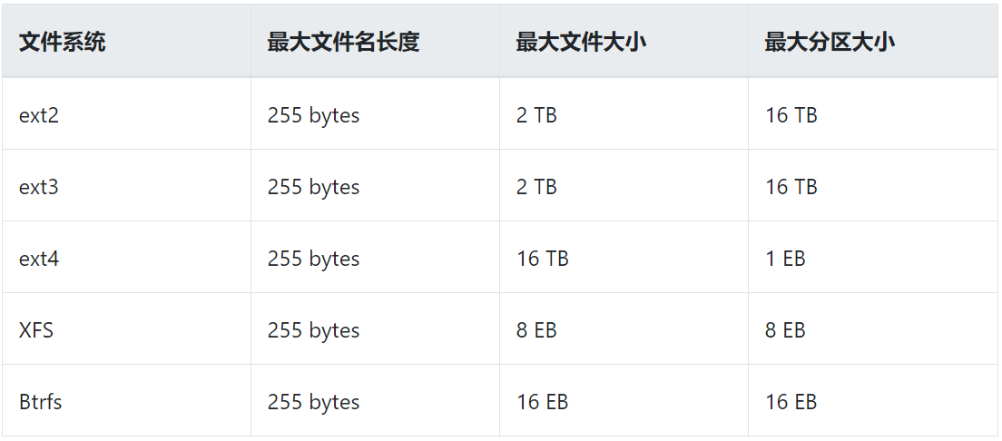
文件系统的分区大小对比

Slide 61
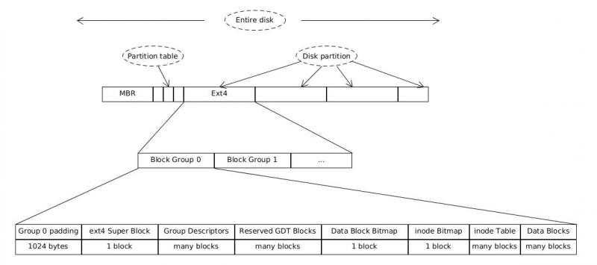
ext4

Slide 62
dumpe2fs
dumpe2fs [-bh] 设备文件名
查询ext文件系统信息
-b：列出保留为坏轨的部分
-h：仅列出 superblock 的数据，不会列出其他的区段内容

Slide 63
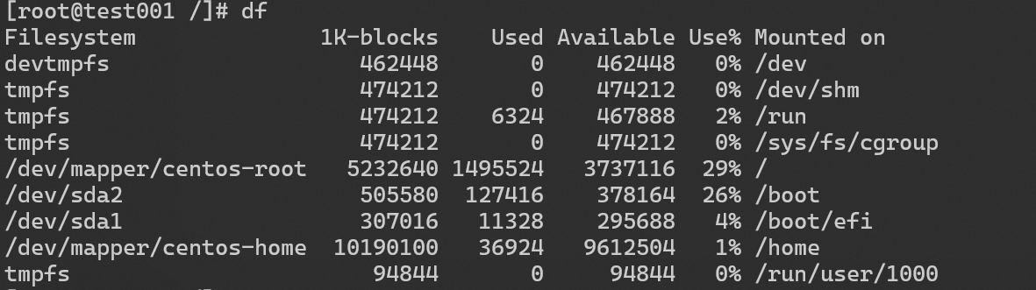
挂载点
每个 filesystem 都有独立的 inode / block / superblock 等信息，这个文件系统要能够链接到目录树才能被我们使用。 将文件系统与目录树结合的动作我们称为“挂载”。 挂载点一定是目录，该目录为进入该文件系统的入口。
因此并不是任何文件系统都能使用，必须要“挂载”到目录树的某个目录后，才能够使用该文件系统的。

Slide 64
实体链接与符号链接
ln [-sf] 来源文件 目标文件
创建链接文件
-s：如果不加任何参数就进行链接，那就是hard link，-s 就是symbolic link
-f：如果 目标文件 存在时，就主动的将目标文件直接移除后再创建

Slide 65
du
du [-ahskm] 文件或目录名称
统计文件系统的磁盘使用量
-a ：列出所有的文件与目录容量，因为默认仅统计目录下面的文件量
-h：以人们较易读的容量格式 （G/M） 显示
-s：列出总量，而不列出每个各别的目录占用容量
-S：不包括子目录下的总计
-k：以 KBytes 列出容量显示
-m：以 MBytes 列出容量显示

Slide 66
df
df [-ahikHTm] [目录或文件名]
列出文件系统的整体磁盘使用量
-a：列出所有的文件系统，包括系统特有的 /proc 等文件系统
-k：以 KBytes 的容量显示各文件系统
-m：以 MBytes 的容量显示各文件系统
-h：以人们较易阅读的 GBytes, MBytes, KBytes 等格式自行显示
-H：以 M=1000K 取代 M=1024K 的进位方式
-T：连同该 partition 的 filesystem 名称 （例如 xfs） 也列出
-i：不用磁盘容量，而以 inode 的数量来显示

Slide 67
xfs
数据区 （data section）
数据区就跟之前的 ext 一样，包括 inode/data block/superblock 等数据，都放置在这个区块。
这个数据区与 ext 的 block group 类似，也是分为多个储存区群组 （allocation groups） 来分别放置文件系统所需要的数据。

Slide 68
06
Shell
shell
Notes:
Linux介绍及安装

Slide 69
环境变量、重定向、管道、历史

Slide 70
07
Package management
包管理
Notes:
Linux介绍及安装

Slide 71
RPM、YUM

Slide 72
08
System deployment
DDTD部署
Notes:
Linux介绍及安装

Slide 73
ddtd部署

